Slide 1
Лекция 4
ОПЕРАТОРЫ ПЕРЕХОДОВ И ЦИКЛОВ
1. Операторы переходов
2. Операторы циклов

Slide 2
1. Операторы переходов
break
return [выражение];
int imin(int a, int b)
{if(a<b) return(a);
else return (b);}
int imin(int a, int b)
{return((a>b)?a:b);}

Slide 3
1. Операторы переходов
break
return [выражение];
int imin(int a, int b)
{if(a<b) return(a);
else return (b);}
int imin(int a, int b)
{return((a<b)?a:b);}

Slide 4
void print(char a)
{
if(x==0)
{
cout<<"Это плохой аргумент \n";
return;
}
cout<<"Введен аргумент"<<a;
}

Slide 5
goto имя;
. . .
имя:оператор
continue;

Slide 6
Составить программу для расчета
таблицы умножения числа 239
на все числа в интервале от 5 до 50,
используя операторы goto и if:

Slide 7
#include <conio.h>
#include <iostream>
int _tmain()
{ int i, k=239;
i=5;
lm: cout<<k<<"*"<<i<<"="<<k*i<<"\n";
i++;
if (i<=50) goto lm;
getch();
}

Slide 8
выражение 1;
while(выражение 2)
{оператор;
выражение 3; }

Slide 9
Нач.значения
Усл.выполнен
Тело цикла
Изменение перем. цикла

Slide 10
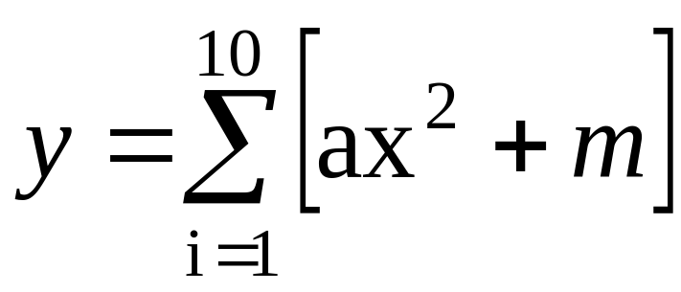
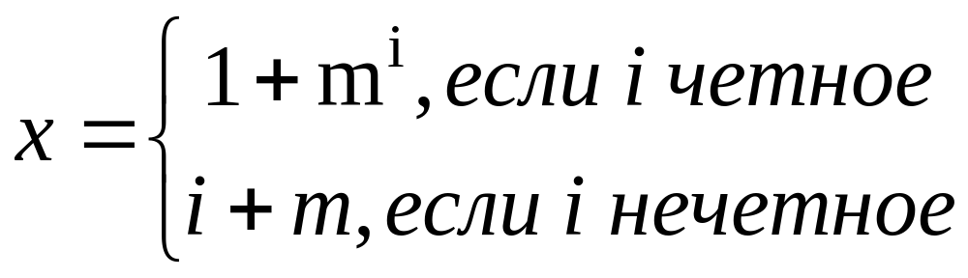
Составить программу на языке C++
для расчета значения переменной y:
, где
Решить задачу если i изменяется
от 1 до 10 с шагом 1, при а=1, m=2.5.

Slide 11
int _tmain()
{double y=0, x, m=2.5;
int i, a=1;
i=1;
while (i<=10)
{ if (i%2==0) x=1+pow(m,i);
else x=i+m;
y=y+a*x*x+m;
i=i+1;}
cout<<"y="<<y;
getch();}

Slide 12
вычисление суммы, пока при вводе не встретится нуль
int x;
double y=0;
while (cout<<"\n x= ", cin>>x, x!=0)
y += 1/(double)x;
cout<<"\n y = "<<y<<'\n';

Slide 13
for(выр1;выр2;выр3)
оператор;
выр1
выр2
Тело цикла
выражение 1;
while(выражение 2)
{оператор;
выражение 3; }
выр3

Slide 14
Составить программу
для расчета значения функции z.
z=хª+е^{-х},
в точках х=0,5; 0,7; 0,9…; 1,5.
Значение переменной a=5 ввести
с клавиатуры.

Slide 15
int _tmain()
{ float a,x,z;
cout<<"vvod a\n";
cin>>a;
for(x=0.5;x<1.7;x=x+0.2)
{ z=pow(x,a)+exp(-x);
cout<<"x="<<x<<"\tz="<<z<<"\n";}
getch();}

Slide 16
for(;;) оператор;
int _tmain()
{
char n;
for(;;)
{
cout<<"Введите еще раз или символ f\n";
cin>>n;
if (n=='f') break;
}
getch();
}

Slide 17
Составить программу для расчета
значения функции
y=∑(b+c),
Если b изменяется от 5 до 10
с шагом 1,
а с – от 2 до 17 с шагом 3.

Slide 18
int _tmain()
{
int b,c,y=0;
for(b=5,c=2;b<=10;b=b+1,c=c+3)
{
y=b+c;
cout<<"\nb="<<b<<"\tc=“<<c<<"\ty="<<y;
}
getch();
}

Slide 19
выражение 1;
do
{оператор;
выражение 3;}
while(выражение 2);

Slide 20
Нач.значения
Тело цикла
Изменение перем. цикла
Усл.выполнен

Slide 21
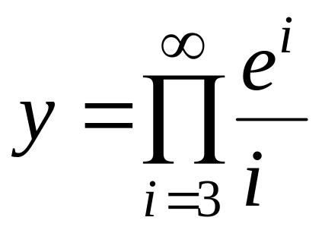
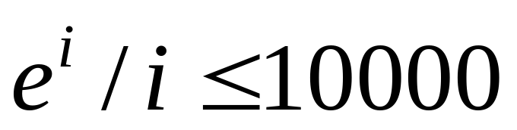
Составить программу для расчета
значений функции y:
где i изменяется от 3 с шагом 2 .
Решить задачу, учитывая
лишь те элементы произведения,
для которых выполняется условие:
.

Slide 22
int _tmain()
{
double y=1.0,i;
i=3.0;
do
{
y=y*(exp(i)/i);
i+=2;
}
while((exp(i)/i)<=10000);
cout<<“y="<<y;
getch();
}

Slide 23
Вход
continue
Тело цикла
break

Slide 24
Определить задуманное число с 10 попыток
int i=1,rez;
while ( i++<=10 )
{
cin>>rez;
if ( rez==15 ) break;
cout<<"\n Popytka neud.\n";
}
if ( i!=12 ) cout<<"\nVy ugadali!";

Slide 25
Составить программу на языке C++
для расчета значений функции y:
y=b²a³, если b изменяется
от –1 до 11 с шагом 1,
переменная a от 5 до 15 с шагом 2.

Slide 26
int _tmain()
{
int y,a,b;
for(b=-1;b<=11;b++)
for(a=5;a<=15;a=a+2)
{
y=b*b+a*a*a;
cout<<"\n b="<<b<<"\ta="<<a<<"\ty="<<y;
}
getch();
}

Slide 27
Необходимо вывести на экран
заполненный символами *
прямоугольный треугольник,
высота которого равна N.

Slide 28
int _tmain()
{ int i,j,N;
cout<<"Введите N\n";
cin>>N;
i=1;
while(i<=N)
{ j=1;
while (j<=i)
{ cout<<'*';
j=j+1; }
i=i+1;
cout<<"\n";}
getch(); }

Slide 29
Введите N
5
*
**
***
****
*****

Slide 30
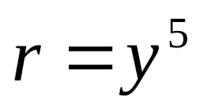
Возможности использования оператора for
Счет в порядке убывания
int i,y,r;
for (i=5,y=2,r=1; i>=1; i-- )
r=r*y;
cout<<"r="<<r<<"\n";

Slide 31
Приращение при счете, отличное от 1
for ( int n=5; n<61; n+=15) cout<<n<<"\n";

Slide 32
Использование символов в качестве счетчика
for ( char chr='A'; chr<='Z'; chr++) cout<<chr<<"\t";

Slide 33
Возрастание значений счетчика не в арифметической, а в геомет­рической прогрессии
for ( int n=5; n<1061; n*=5) cout<<n<<"\n";

Slide 34
Любое правильно состав­ленное выражение в качестве третьего выражения
int z=0;
for ( int k=1; z<=196; z+=5*k+23 ) cout<<z<<"\n";

Slide 35
Неполный список выражений в заголовке тела цикла
float n=2,k=5,p;
for(p=2; p<=202; )
p=p+n/k;
cout<<p;
нельзя пропус­кать символы
«точка с запятой»

Slide 36
Произвольное первое выражение в заголовке цикла
int p=1;
for( cout<<"vvod thisel:"; p<=30;p++) cin>>p;

Slide 37
Изменение управляющих переменных в теле цикла
. . . .
delta=0.1;
for (k=1; k<500; k+=delta)
if (a>b) delta=0.5;
. . . .

Slide 38
Использование операции «запятая»
int y=2;
for (int i=1, r=1; i<=10; i++, r*=y )
cout<<y<<" ^ "<<i<<" = "<<r<<"\n";

Slide 39
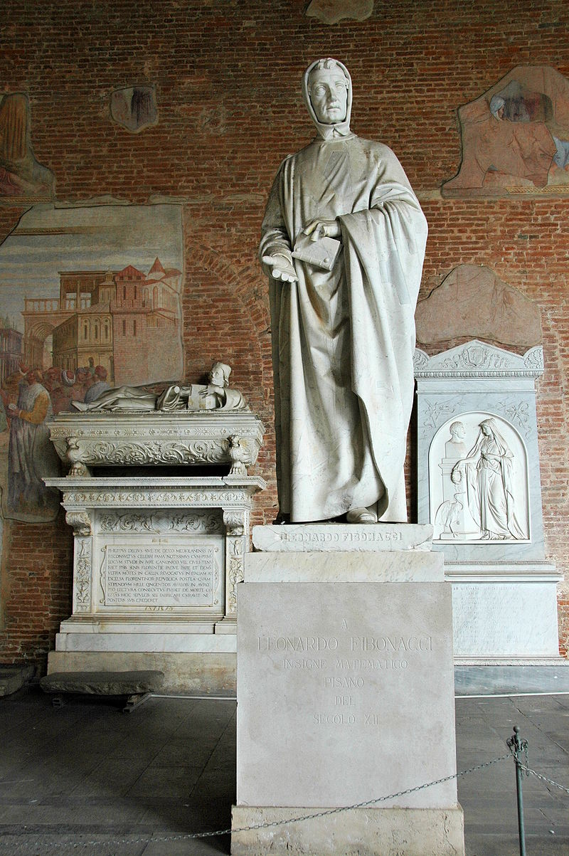
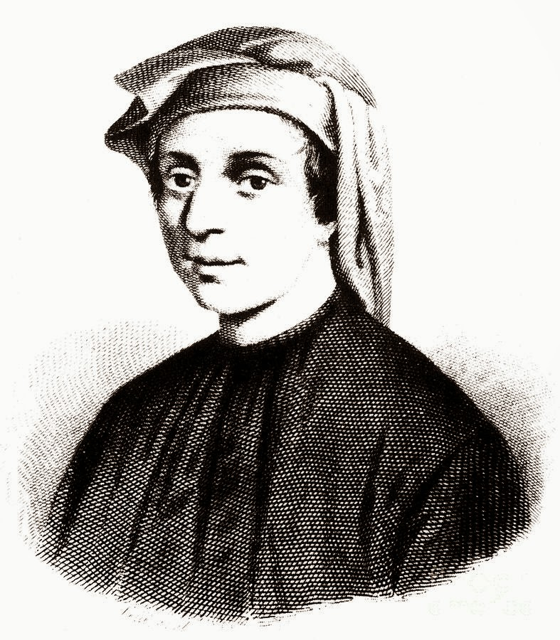
Леонардо Пизанский
Leonardo Pisano
(Фибона́ччи)
1170 -1250
Италия, Пиза, Пизанская республика
Научная сфера: | математика
Известен как: | пропагандист десятичной системы счисления и использования арабских цифр

Slide 40
Задача о размножении кроликов
В место, огороженное со всех сторон стеной, поместили пару кроликов, природа которых такова, что любая пара кроликов производит на свет другую пару каждый месяц, начиная со второго месяца своего существования. Сколько пар кроликов будет через год? (Ответ: 377 пар). Для поиска ответа используется рекуррентная числовая последовательность 1, 2, 3, 5, 8, 13, 21, 34, 55, 89, 144, 233, 377, 610, 987, … , в которой каждое последующее число равно сумме двух предыдущих;

Slide 41
ответом, в соответствии с условиями задачи, является тринадцатый член (завершение каждого месяца — это перескок к следующему члену последовательности; текущий член последовательности перед началом опыта — это первый; всего месяцев двенадцать). В честь учёного она носит название чисел Фибоначчи.

Slide 42
int f,g,h;
f=g=h=1;
for (;(INT_MAX-f)>0;) {
f=g+h;
h=g;
cout<<"\t "<<g;
/* печатаем g, последнее f уже неправильно */
g=f;
}
Вычисление чисел Фибоначчи.

Slide 43
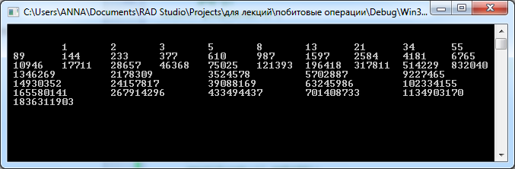

Slide 44
С подсчетом количества полученных чисел Фибоначчи
long long int f,g,h;
int k;
f=g=h=1;
for (k=1;(LLONG_MAX-f)>0;k++) {
f=g+h;
h=g;
cout<<"\t "<<g;
g=f;
}
cout<<"\n\n"<<k<<" Fibonacci numbers \n";

Slide 45
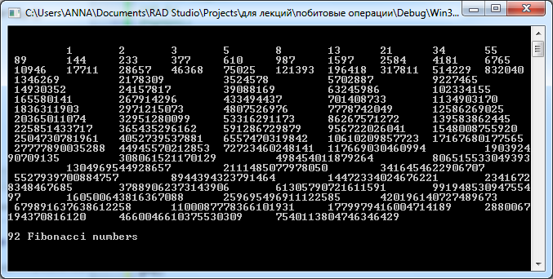

Slide 46
// Числа Фибоначчи
int f,g,h;
for (f=g=h=1;(INT_MAX-f)>0;f=g+h,h=g,g=f)
cout<<"\t "<<f;
Неправильные значения уже не попадут в тело цикла –
после вычисления операторов блока обновления будет проверено условие
продолжение и только потом (если условие истинно), будет выполнено тело
цикла.

Slide 47
for (int f=1, g=1, h=1;(INT_MAX-f)>0; f=g+h,h=g,g=f)
cout<<"\t "<<f;
объявления переменных помещены в блок
инициализации

Slide 48
int k=1;
for (int f=1,g=1,h=1;(INT_MAX-f)>0; f=g+h,h=g,g=f, k++);
cout<<"\nLimits for int: "<<k<<
" Fibonacci Numbers\n";
тело цикла пустое

Slide 49
«Шуточная задача о семи старухах», которые шли в Рим, и у каждой было по семь мулов, на каждом из которых по семь мешков, в каждом из которых по семь хлебов, в каждом из которых по семь ножей, каждый из которых в семи ножнах. Нужно найти общее число предметов. Эта задача обошла много стран, первое известное упоминание о ней было ещё в Древнем Египте в папирусе Ахмеса.

Slide 50
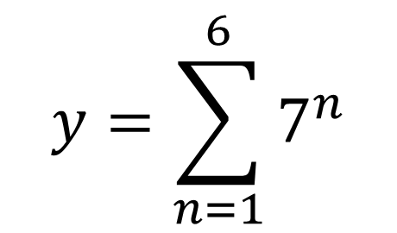
int y=0,n;
for(n=1;n<=6;n++)
y=y+powl(7,n);
cout<<"\n y = "<<y;

